Slide 1

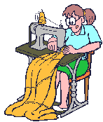
ГБОУ СОШ 2005 дошкольное отделение «РАДУГА»
Проект:
« Мир профессий - АТЕЛЬЕ»
Подготовила : Ефремцева Е.В

Slide 2
Тип проекта: творческо-познавательный-информационно-исследовательский
Участники проекта: дети подготовительного дошкольного возраста, родители
Срок реализации проекта: долгосрочный
Актуальность: Проект направлен на развитие у детей творческих способностей и культуры поведения, совершенствование их речи, формирование новых представлений о труде работников ателье.
Предполагаемый результат: Развитие творческих способностей детей. Появление интереса к профессиям швеи, модельера, закройщика. Расширение знаний детей об этих профессиях. Развитие связной речи, грамматического строя речи, творческой активности детей, расширение их словарного запаса. Повышение культуры поведения детей.

Slide 3
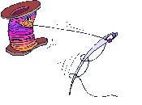
Цель:
Способствовать расширению представлений о труде;
Создавать условия для знаний о трудовых действиях, совершаемых взрослыми, о результатах, оборудовании, инструментах, необходимых для работы;
Побуждать любознательность и интерес к деятельности взрослых.
Обогащать отношения между родителями и детьми опытом диалогического эмоционально- насыщенного общения;

Slide 4
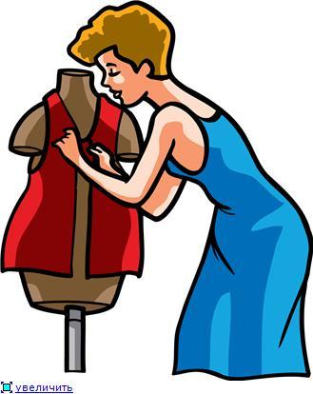
Задачи:
- Закреплять знания о профессии швеи, портнихи, закройщика, модельера.
-Развивать связную речь, диалогическое взаимодействие между детьми. Расширение и активизация словаря (профессия, работа, ателье, фабрика, швея, портниха, закройщик, модельер, одежда, ткань, швейная машинка, нитки, ножницы, метр, кроить, шить) .
-Воспитывать уважение к труду работников ателье.

Slide 5
Формы работы по теме: «Мир профессий - АТЕЛЬЕ»
Продуктивные виды деятельности:
рисование, лепка, аппликация, конструирование;
Экскурсии, наблюдения
АТЕЛЬЕ
Игровая деятельность: настольно-печатные, сюжетно-ролевые, дидактические, театрализованные
НОД: развитие речи, ФЭМП, физминутки, пальчиковые игры;
РАБОТА С РОДИТЕЛЯМИ

Slide 6

Предметно-развивающая среда:
Обустройство уголка «Ателье»:
Картинки с изображением ателье, швеи, инструментов для работы швеи (ножницы, разные виды тканей, выкройки, швейная машинка).
Линейка, сантиметр, наперсток, блокнот, кошельки, зеркало, ширма, предметы-заместители и др

Slide 7

Этапы работы над проектом:
1 этап – подготовительный
Организационная работа - Чтение художественных произведений братьев Гримм “Храбрый портняжка”, Николая Носова “Затейники”, «Умная сказка про то, как иголочка с ниткой подружились»
Просмотр видеозаписи мультипликационного фильма по мотивам сказки братьев Гримм “Белоснежка и семь гномов”.
Загадки о швейных инструментах.
Рассматривание детьми иллюстраций и с изображением ателье, швейной фабрики, дома мод, о профессии швеи.
Показ презентаций : «История одежды», «Виды ткани», «Швейная фабрика», «Швейные машины», «Разнообразие головных уборов»

Slide 8
Этапы работы над проектом:
2 этап – ОСНОВНОЙ
Продуктивная деятельность
Развитие речи
Лепка – Конструирование
Аппликации
Ручной труд
Экскурсия в ателье. Беседа с работниками ателье.
Дидактические и сюжетно-ролевые игры
Пришивание пуговиц
Работа с родителями
Создание и оформление выставки
Оформление коллекции ткани и пуговиц

Slide 9
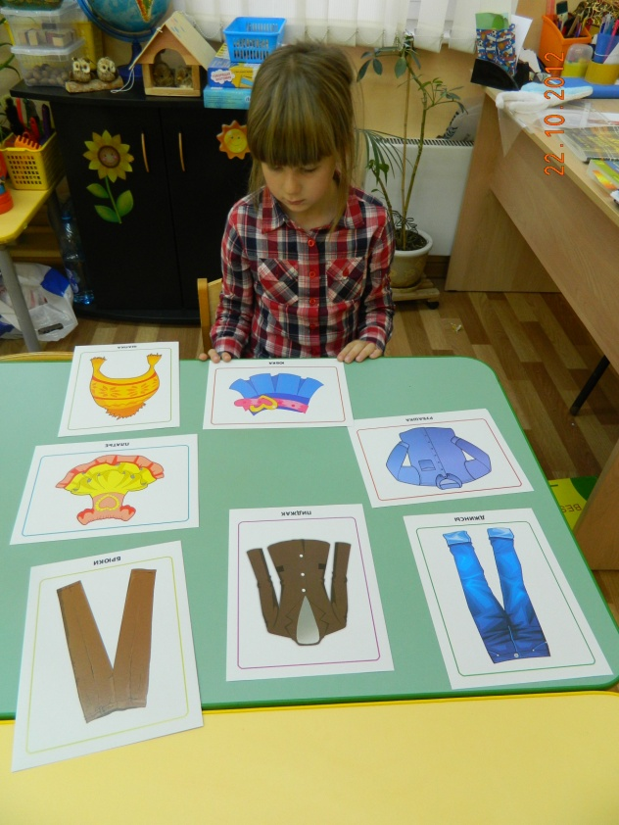
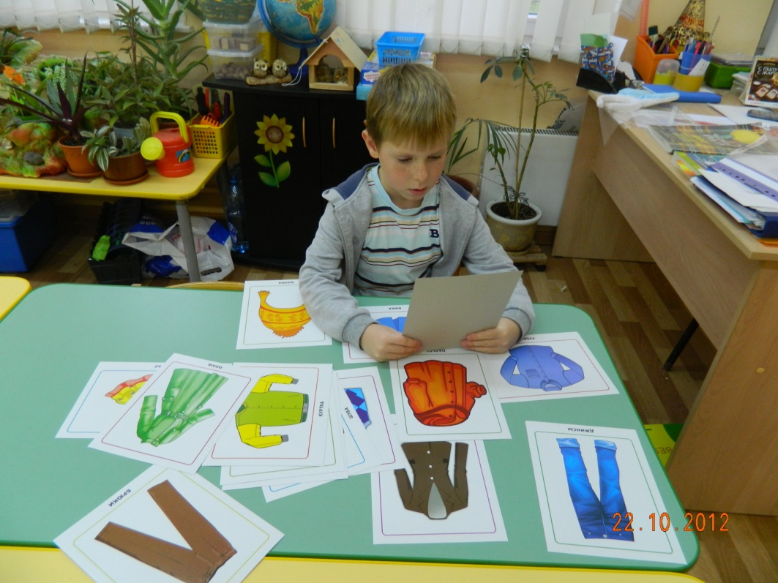
РАЗВИТИЕ РЕЧИ:
Развивать умение правильно составлять описательные рассказы об одежде

Slide 10
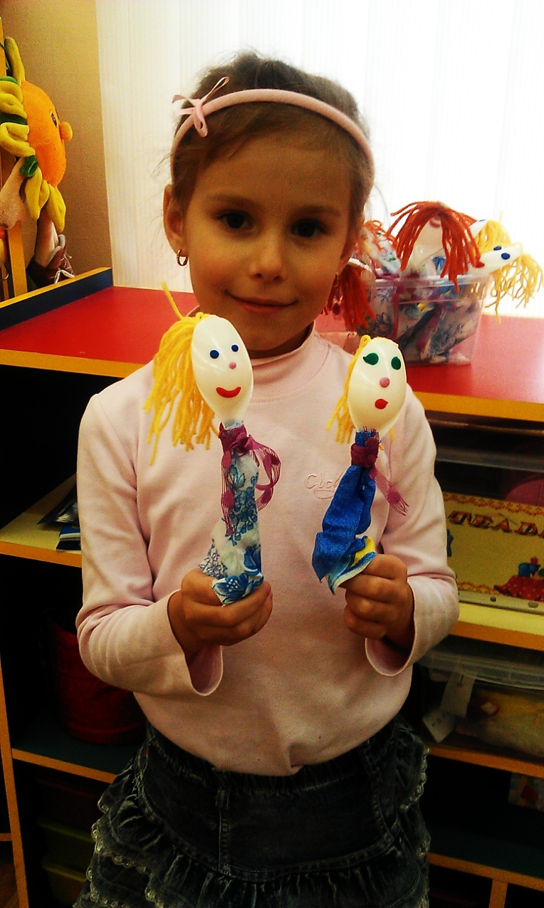
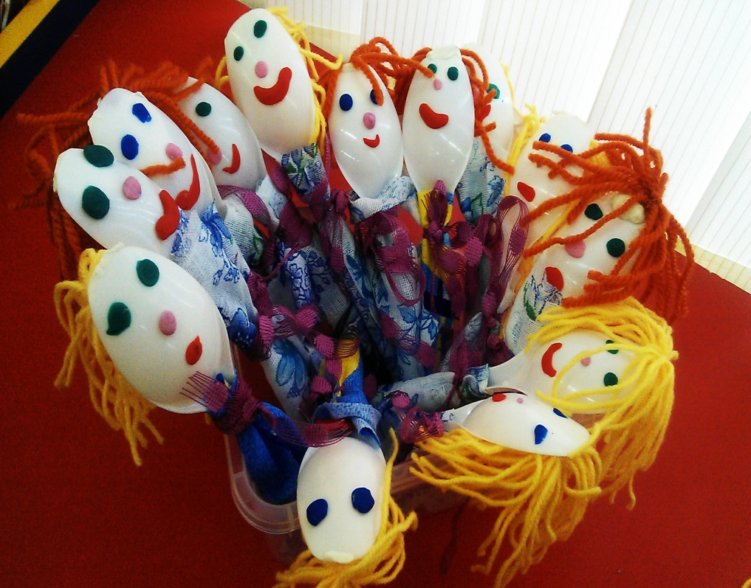
Лепка-конструирование
Куклы из ложек

Slide 11
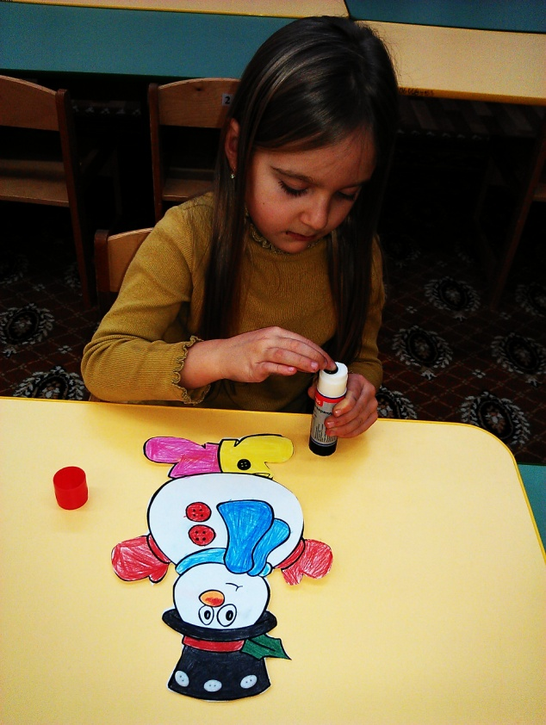
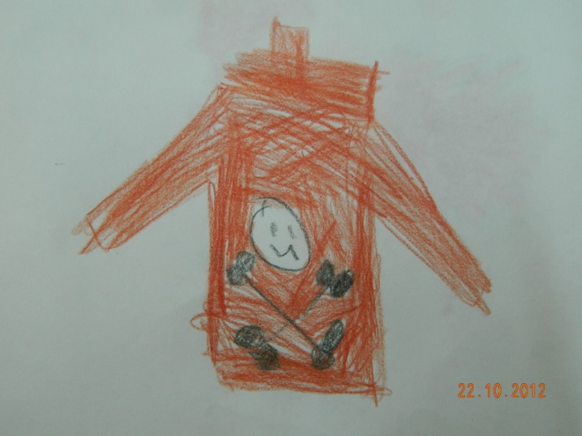
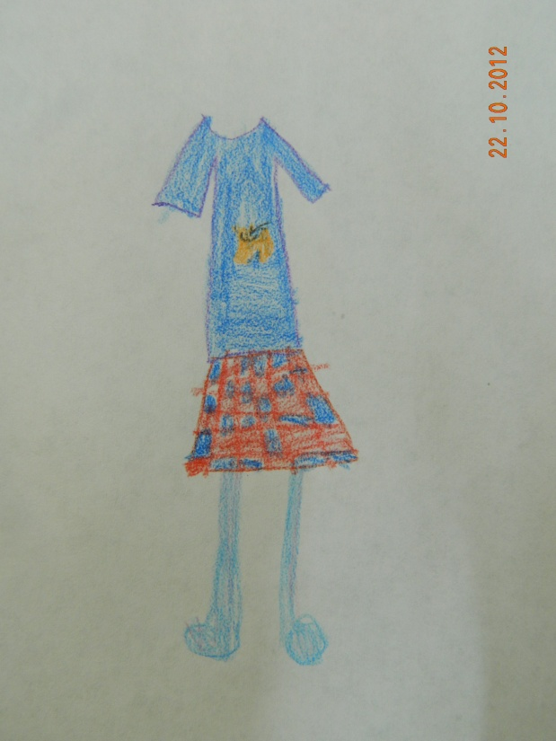
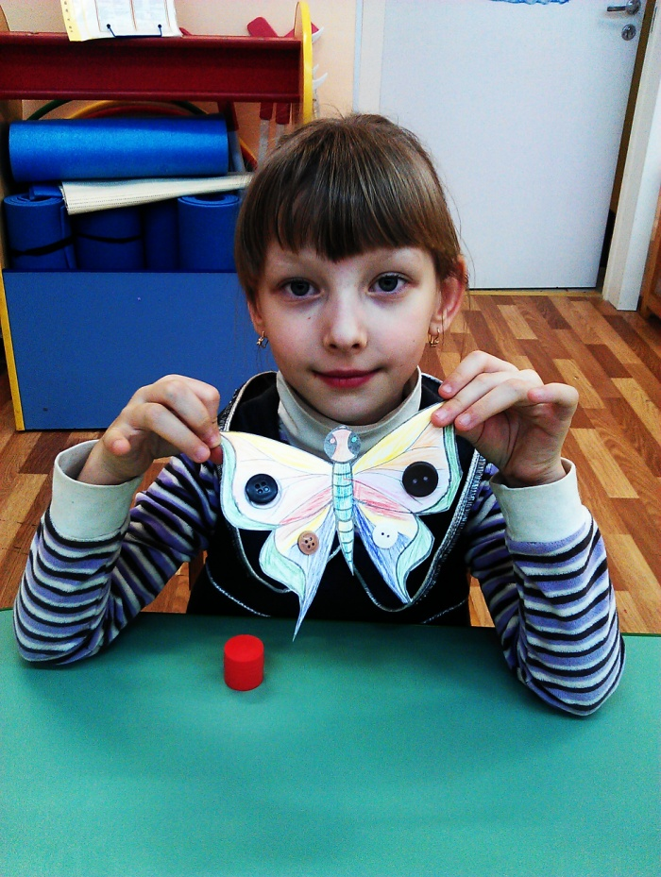
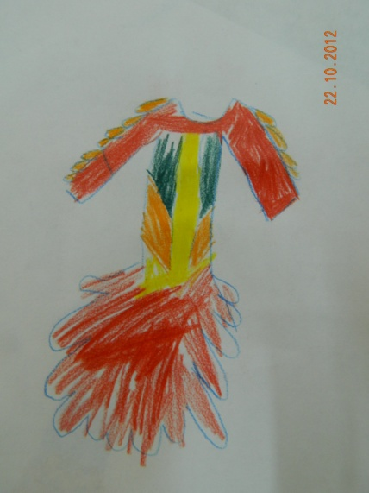
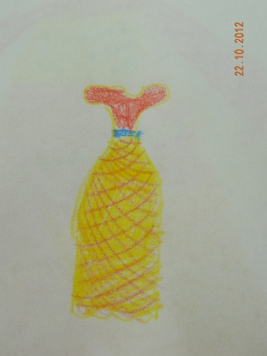
Рисование-АППЛИКАЦИЯ.
«Мы -МОДЕЛЬЕРЫ»
придумывает модели одежды

Slide 12

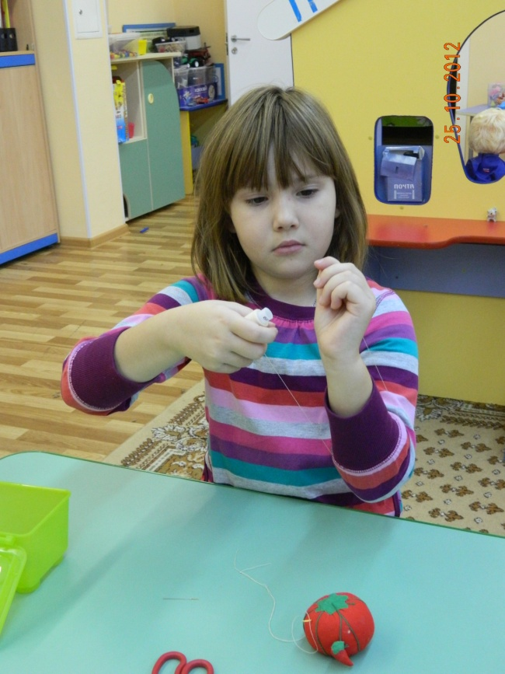
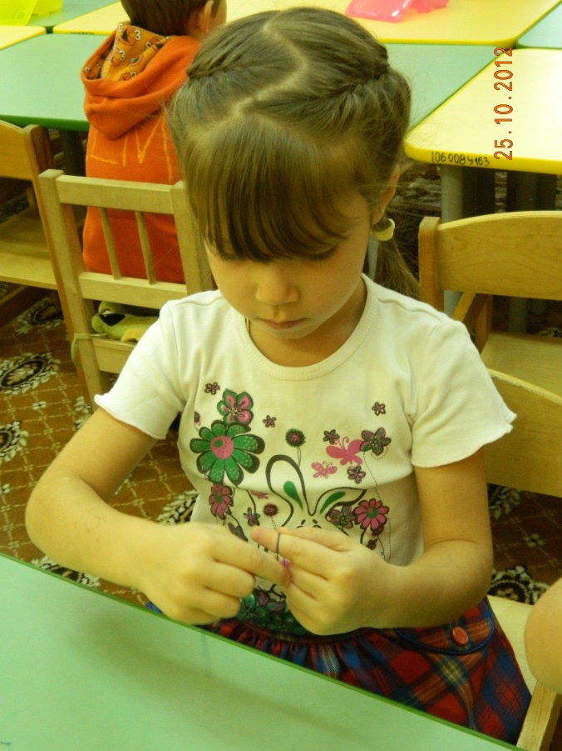
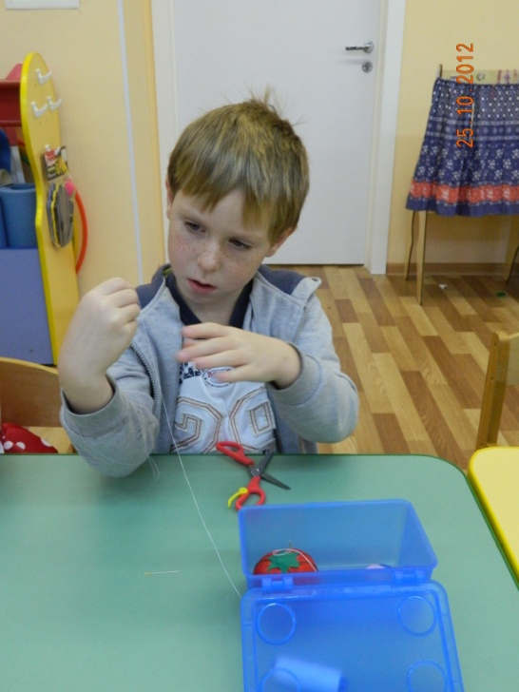
"Подружим иголку с ниточкой"
Отмеряем ниточку
чтобы подружить иголку с ниточкой нам надо нитку вдеть в ушко иголочки
Завяжем узелок

Slide 13
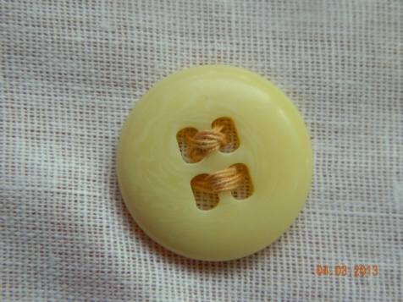
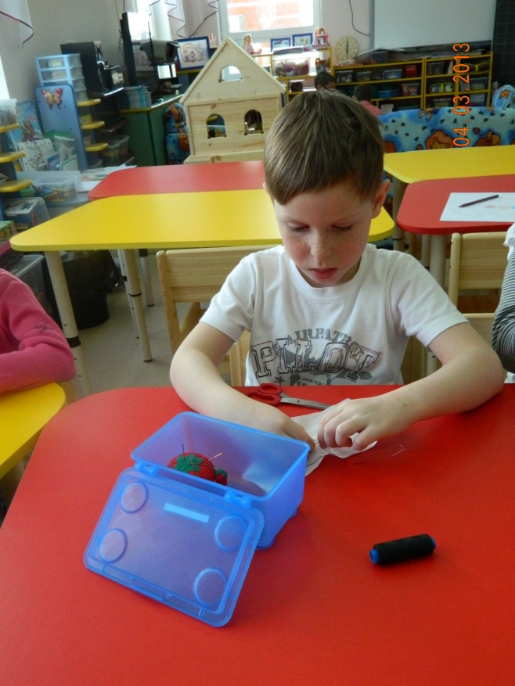
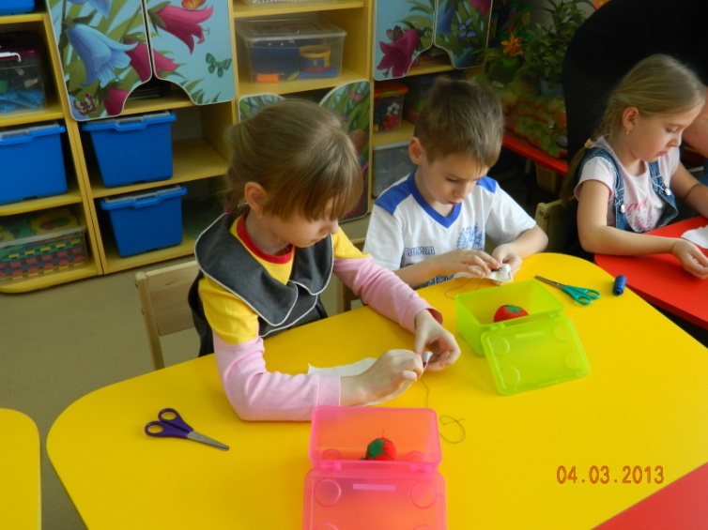
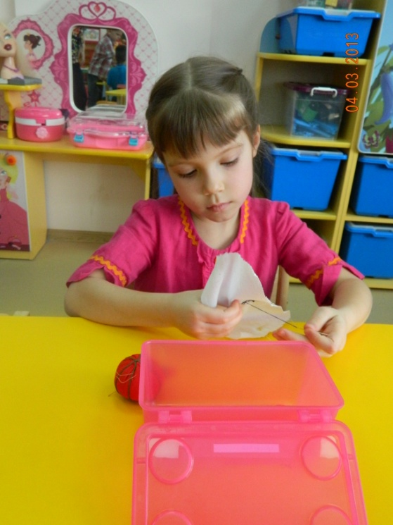
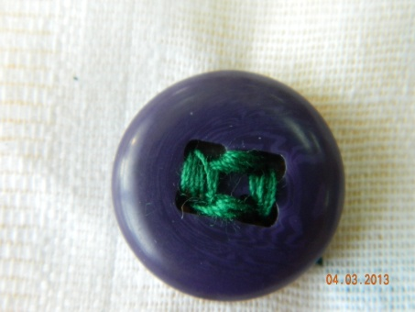
Ручной труд.
«Пришивание пуговиц».

Slide 14
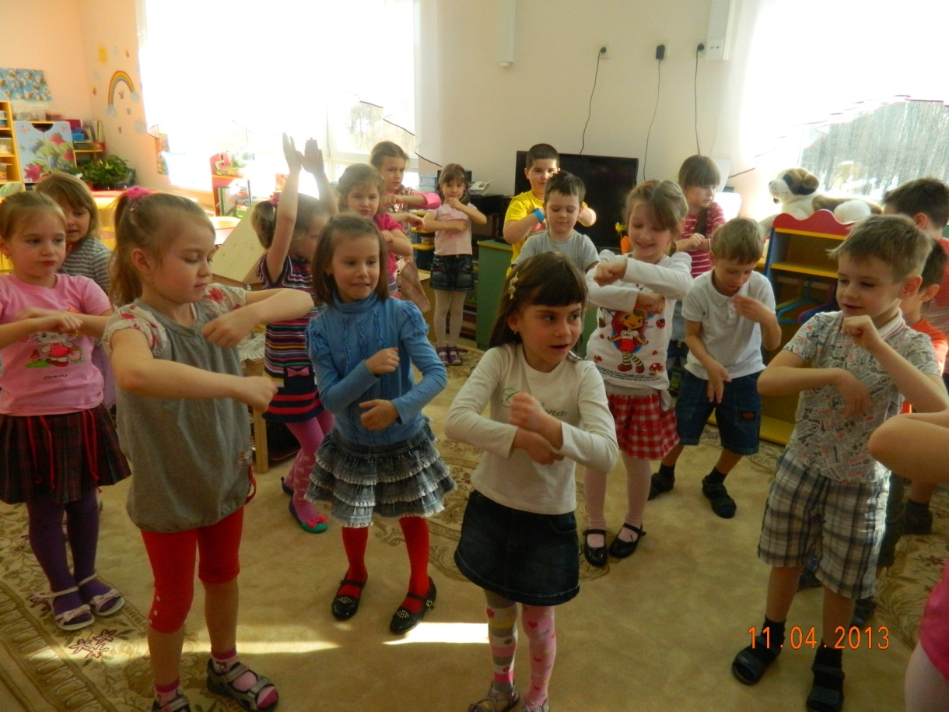
Физкультурная минутка.
« Мы – портные»

Slide 15
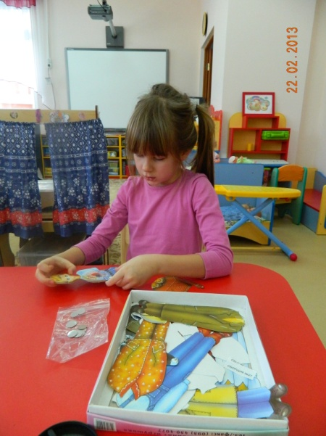
Дидактические игры.
«Разложи одежду по сезону»
«Разложи одежду для мамы и папы»
« Подбери ткань к одежде»
«Какой, какая, какое»
«Назови детали одежды»
«Оденем куклу»
«Узнай по описанию»
«Узнай материал на ощупь»
«Подбери пуговицы к одежде»

Slide 16
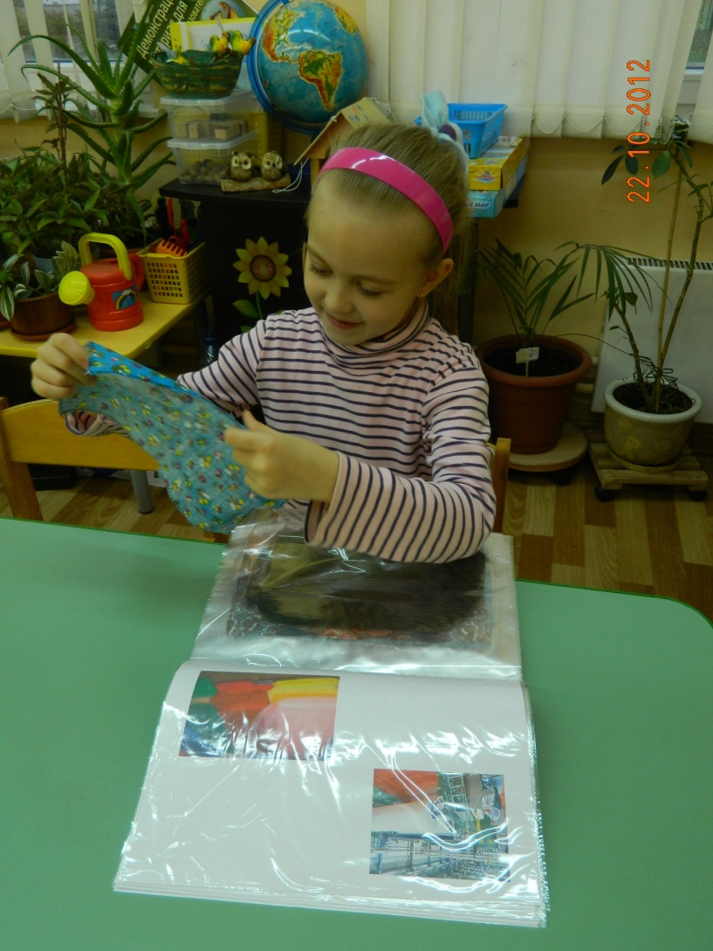
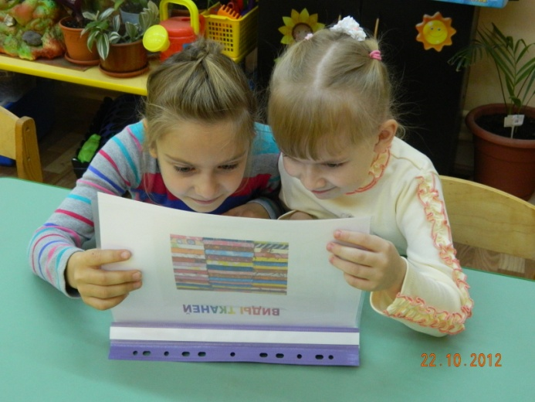
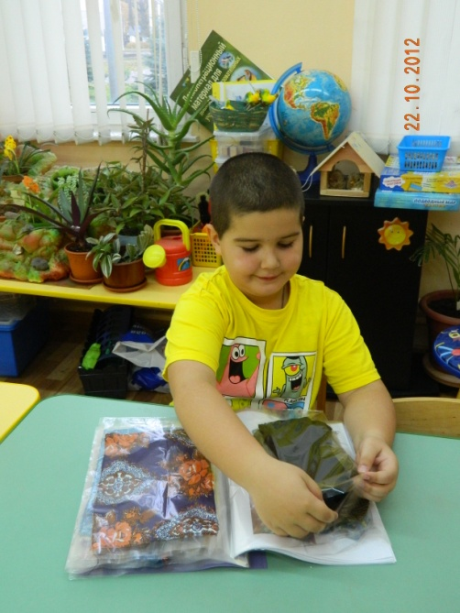
Образцы тканей разной структуры для игры
«Подбери ткань к одежде».

Slide 17
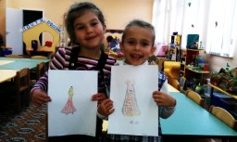
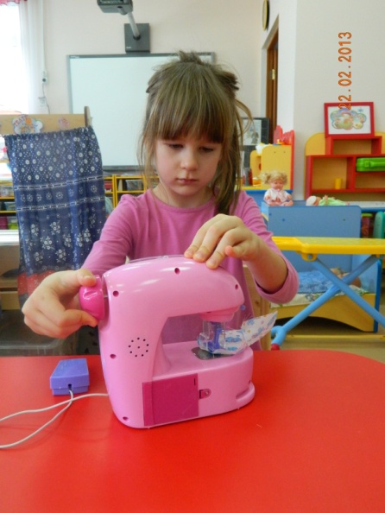
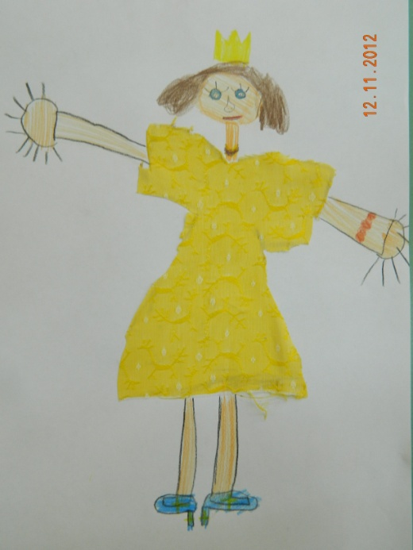
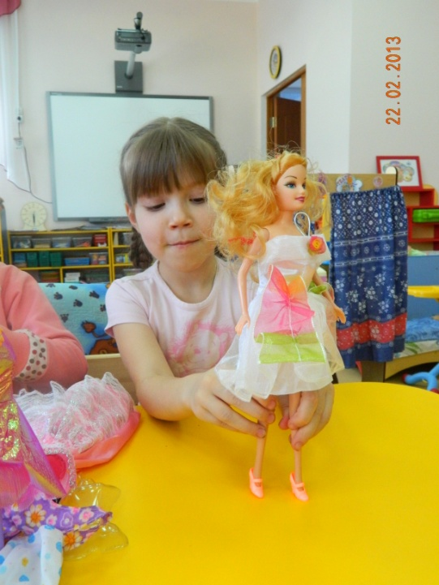
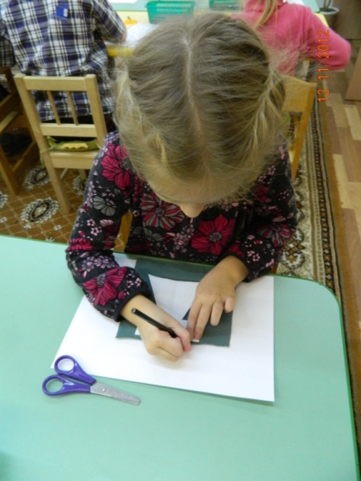
СЮЖЕТНО – РОЛЕВАЯ ИГРА:
«Ателье для кукол»

Slide 18
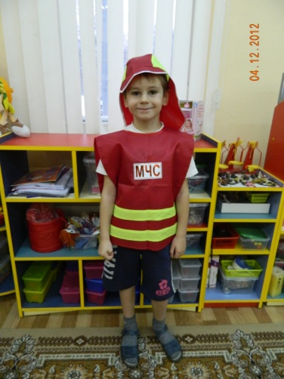
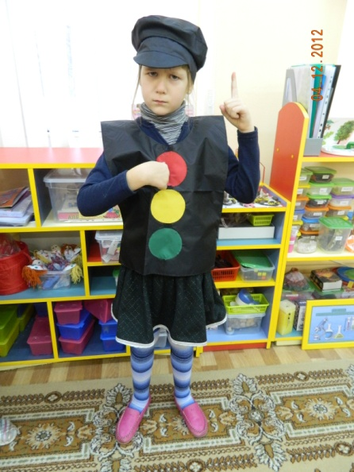
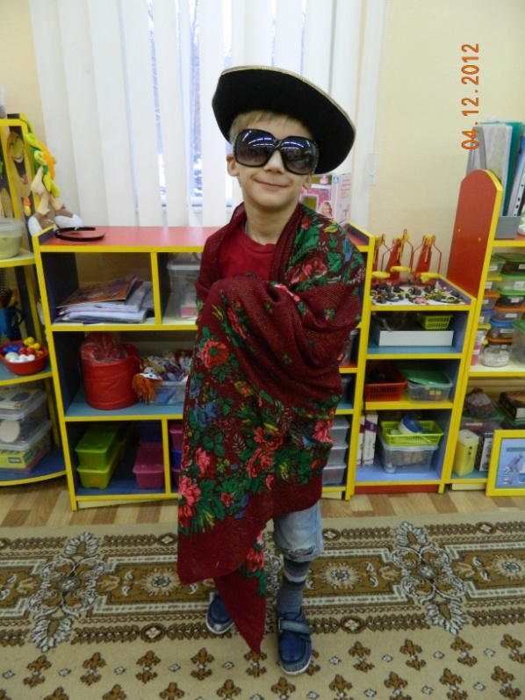
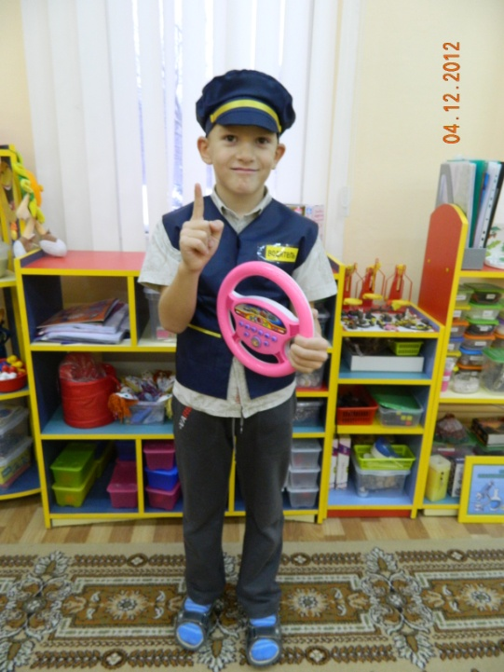
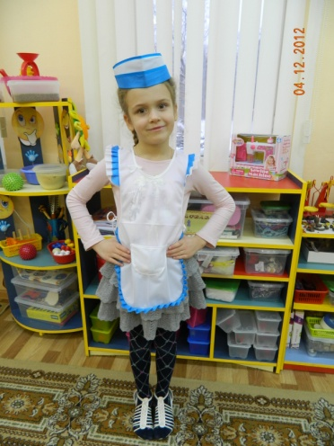
СЮЖЕТНО – РОЛЕВАЯ ИГРА:
«Магазин одежды»

Slide 19
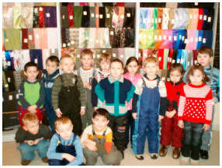
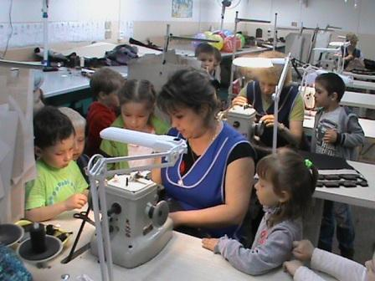
ЭКСКУРСИЯ В АТЕЛЬЕ.

Slide 20
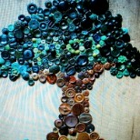
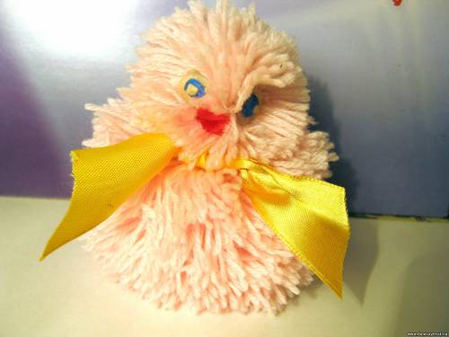
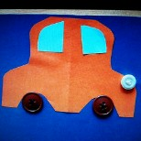
РАБОТА С РОДИТЕЛЯМИ.
Помощь родителей по оснащению уголка «Ателье»
Пополние коллекций «Пуговиц» «Ткани»
Памятка для родителей - Совместная деятельность с детьми
«Поделки с Детьми - Чем Занять Детей Дома »

Slide 21
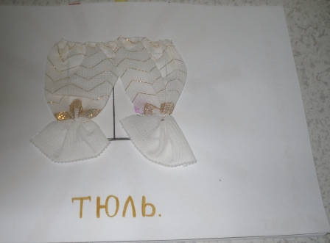
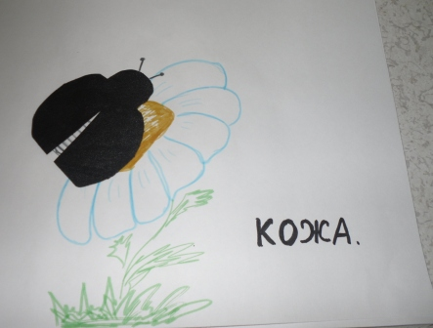
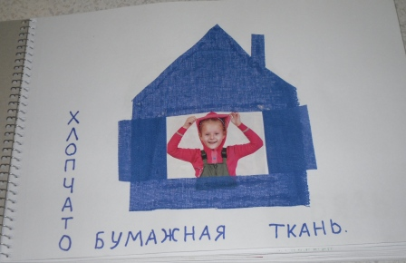
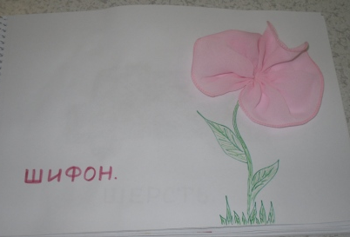
Коллекция тканей.

Slide 22
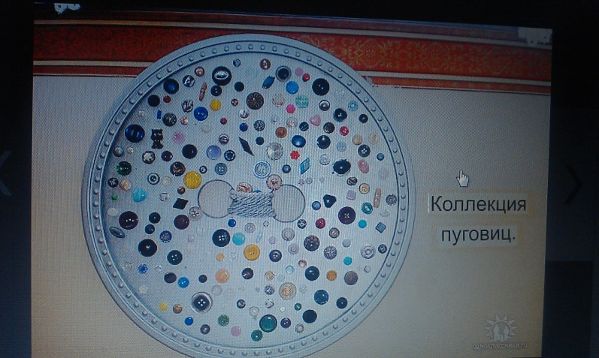
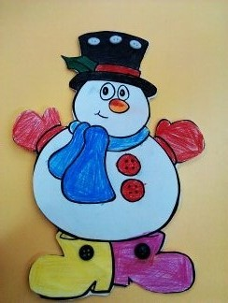
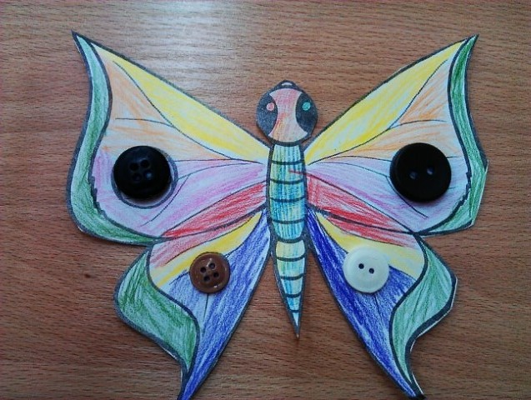
Коллекция пуговиц.

Slide 23
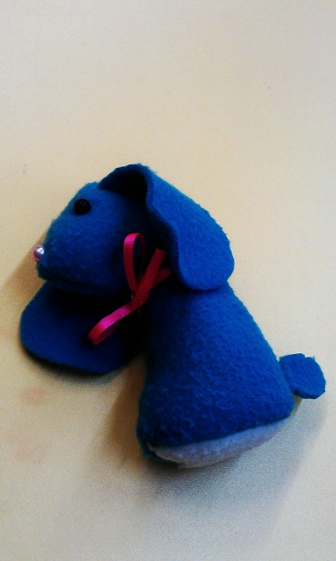
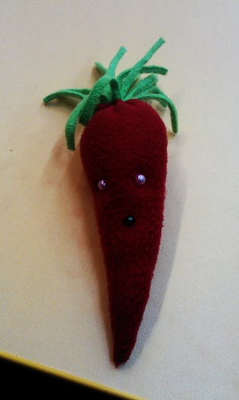




Шьём с мамой…

Slide 24

Этапы работы над проектом:
3 этап – заключительный
Выставка детских работ
подведение итогов
подготовка презентации

Slide 25







ВЫСТАВКА ДЕТСКИХ РАБОТ.
Брошь для платья

Slide 26


